Slide 1
Zrozumieć więcej. Nauczyć łatwiej. Wyzwania współczesnego ucznia i nauczyciela szkoły średniej Konferencja dla dyrektorów i nauczycieli szkół średnich WARSZAWA, 14 LISTOPADA 2018

Slide 2
Szkoła średnia to przełomowy etap edukacyjny w życiu uczniów, a nauczyciel odgrywa w nim kluczową rolę. Co więcej, reforma oświaty stawia szereg wyzwań, które znacząco wpłyną na szkolną rzeczywistość. Nowy uczeń, nowe podstawy, nowy sposób pracy? Co będzie istotne w nowej sytuacji? Co trzeba wiedzieć, żeby uczyć skutecznie i komfortowo?

Slide 3
Co w rzeczywistości szkoły średniej zmieni reforma oświaty? Co będzie miało największy wpływ na pracę nauczyciela?

Slide 4
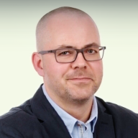
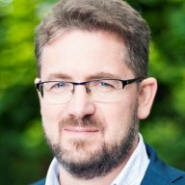
PRELEGENCI konferencji
Czym zajmuje się mózg nastolatka? Jak rozwijają się jego zdolności poznawcze? Czy młodszy uczeń poradzi sobie z wyzwaniami szkoły średniej? Czy wiek ma znaczenie w pracy mózgu?
Prof. dr hab. Maciej Błaszak – kognitywista, biolog, dr hab. filozofii, prof. Uniwersytetu im. Adama Mickiewicza w Poznaniu. Jego zainteresowania badawcze dotyczą epigenezy umysłu, czyli możliwości kształtowania mózgu człowieka pod wpływem bodźców środowiskowych.
Jaki będzie nowy uczeń szkoły średniej? Jak wygląda świat wartości współczesnego nastolatka? Jakie miejsce zajmuje w nim szkoła? Czy można ucznia zainteresować nauką?
Świat, życie i szkoła w umyśle nastolatków a możliwości angażowania uczniów w naukę
Michał Kociankowski – badacz motywacji i zachowań, potrzeb konsumenckich oraz wpływu technologii na postawy i zachowania ludzi. Studiował pedagogikę i filozofię. Prowadzi pracownię badań i rozwiązań strategicznych Synergion.

Slide 5
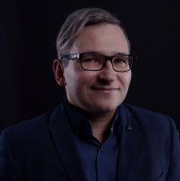
Jak pomóc uczniowi samodzielnie się uczyć?
dr hab. Przemysław Bąbel – psycholog, zastępca dyrektora Instytutu Psychologii Uniwersytetu Jagiellońskiego, prezes Polskiego Towarzystwa Psychologii Behawioralnej. Zajmuje się m.in. zastosowaniami w edukacji analizy zachowania i psychologii pamięci.
Czy trudnych zagadnień można uczyć w łatwy sposób? Czy forma podania treści ma wpływ na skuteczność nauczania? Na co zwracać uwagę przy tłumaczeniu trudnych zagadnień?
dr Mateusz Leszkowicz – pedagog mediów oraz technolog kształcenia. Adiunkt na Wydziale Studiów Edukacyjnych Uniwersytetu im. Adama Mickiewicza w Poznaniu. Specjalizuje się w obszarze komunikacji wizualnej w dydaktyce.
Jak w warunkach presji i sprzecznych oczekiwań zarządzać swoją energią, koncentracją i motywacją? Jak rozwijać efektywność osobistą oraz radzić sobie z nadmiarem działań i oczekiwań?
dr Joanna Heidtman – psycholog, konsultant i wykładowca akademicki.

Slide 6
https://www.youtube.com/watch?v=-wcPYl26qOU

Slide 7
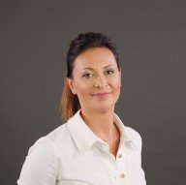
PANEL DYSKUSYJNY
„Szkoła średnia jako przełomowy okres edukacyjny –
rzeczywistość a oczekiwania”
Anna Resler – psycholog, terapeuta z wieloletnim doświadczeniem w pracy klinicznej z dziećmi, młodzieżą i rodzinami.
Przemysław Staroń – psycholog, nauczyciel, trener, nagrodzony przez Komisję Europejską twórca międzypokoleniowego Zakonu Feniksa,, Nauczyciel Roku 2018.
Karol Wójcicki – pasjonat i fotograf nocnego nieba, popularyzator astronomii, dziennikarz naukowy. Laureat konkursu Popularyzator Nauki 2015 organizowanego przez Ministerstwo Nauki i Szkolnictwa Wyższego oraz Polską Agencję Prasową.

Slide 8
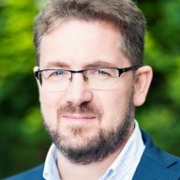
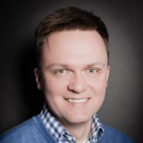
Michał Kociankowski
Prowadzący konferencję
Szymon Hołownia – dziennikarz, publicysta, pisarz, dwukrotny laureat nagrody Grand Press (w kategoriach „wywiad" i „dziennikarstwo specjalistyczne").
Wydał kilkanaście książek o tematyce społecznej i religijnej.
Jest felietonistą „Tygodnika Powszechnego”.

Slide 9
„Wszyscy uczniowie szczęśliwi są do siebie podobni, ale każdy nieszczęśliwy jest nieszczęśliwy na swój sposób” dr Joanna Rules - psycholog

Slide 10
Przemysław Staroń – psycholog, nauczyciel
„Nauczyciel musi być najważniejszy żeby mógł uczynić najważniejszym Ucznia”
Szymon Hołownia
„Jak możemy budzić ciekawość, jak sami w sobie nie budzimy” –
„Nie tracić nadziei w przedmioty szkolne bo w każdym przedmiocie tkwi bardzo uniwersalna ponadczasowa wartość.
Wyzwaniem nauczyciela jest to, żeby uczeń tą nadzieję zobaczył poprzez materię nauczania, poprzez to co w podstawie programowej staje się dominujące, czyli wszystkie treści nauczania, a które są tak naprawdę obrazami zjawisk których rozumienie, czucie w tych umysłach chcemy ukształtować.”

Slide 11
Każdy jest inny, ale każdy ma swoją wartość i sens nauczania bo:
kiedyś myślenie geograficzne przełożyć się może na tworzenie procesów zarządzania w firmie;
kiedyś myślenie chemiczne przełoży się na budowanie struktur ludzkich itp.;
Tylko uczniowie nie są w stanie dziś tego sami zobaczyć, ani przewidzieć, że kształtujemy w nich umiejętności umysłowe , które wydobędą się z nich kiedyś.
Co zrobić aby energię zachować?
Trzeba sprytnie zarządzać swoją energią, ażeby potem zarazić nią ucznia. Niestety mając różnych uczniów tzn. zdolnych, mniej zdolnych, trudnych - czasami powstają komplikacje i trudno z nich wybrnąć.
W takich momentach możemy stać się bezradni. Jeśli taka zmiana niespodziewanie się pojawia to zostajemy wyrzuceni z tzw. strefy komfortu czyli pojawia się lek strach …

Slide 12
Reagujemy na to w pewnych fazach:
Najpierw jesteśmy zaszokowani, potem mówimy ze nie nie to nie może być prawda, niemożliwe róbmy swoje, bo nie wiadomo co z tego będzie, czyli potocznie mówiąc NEGUJEMY, wypieramy się nowych zmian.
Jednak po jakimś czasie już wiemy, że jednak ta zmiana idzie w dobrym kierunku i w pewnym momencie aklimatyzujemy się, tak jak uczeń - zwłaszcza nowy uczeń przychodząc do nowej placówki aklimatyzuje się z naszym wsparciem.

Slide 14
Trzeba znaleźć swoją drogę wpływu.
Przykładem mogą być chociażby dwie te same osoby, będące w tej samej sytuacji, gdzie jedna popada w depresję twierdząc, że nie da się z tym nic zrobić, a druga ma poczucie, że ma jakiś wpływ jeśli na nic innego to chociaż na swój stan.

Slide 15
Trzeba zadbać o to, aby nasz mózg miał prawidłowe dotlenienie, wtedy lepiej przyswaja się wiedza, odczuwamy komfort psychiczny .
Jakie są na to techniki i wskazówki?
mobilizacja - bo robimy to co jest pilne, ale zazwyczaj to co jest pilne nie oznacza jednak, że jest ważne i to co jest ważne nie jest pilne.
planowanie , budowanie relacji z młodym człowiekiem
ważność
pilność

Slide 16
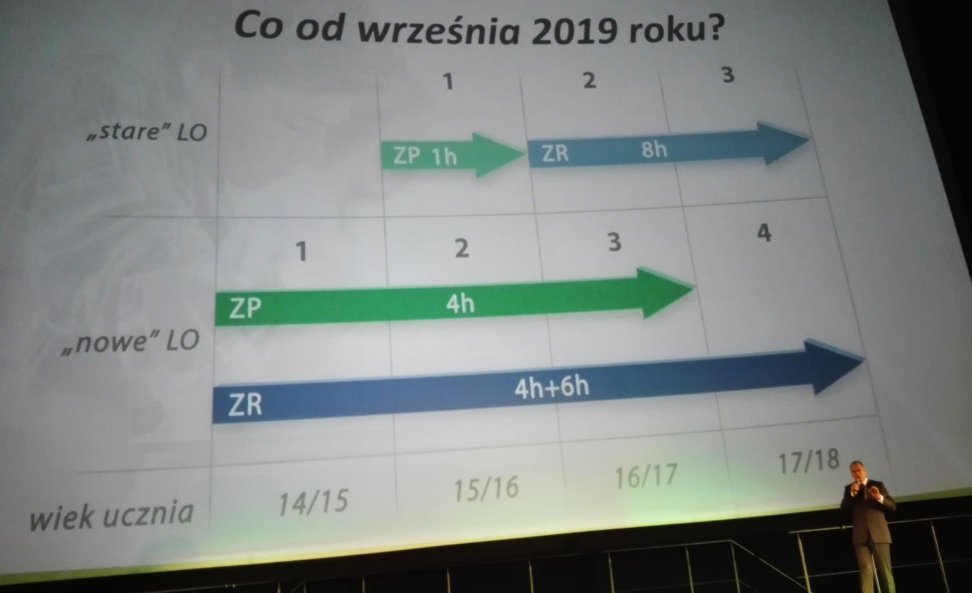
NOWA REFORMA OD 2019r.
Nowa reforma = duże wyzwanie dla nauczyciela, ucznia, rodzica, ZMIANY
Wchodzi do szkół średnich, zatem będziemy mieli dwa odrębne systemy nauczania - będą przychodzili uczniowie którzy mieli SYSTEM NAUCZANIA WG starej reformy to są uczniowie klas gimnazjalnych i klasy 7-8 wg nowej.
DWA różne systemy nauczania = profilowanie klas
UCZEŃ młodszy = uczeń z nowymi potrzebami.

Slide 17
Potrzeby ucznia i wyzwania nauczyciela
Zwiększą się wymagania programowe , będą przeciążeni trudną wiedzą encyklopedyczną, duża część uczniów może nie być zainteresowania zbyt obfitym przyswajaniem wiedzy, wszystkich przedmiotów już na poziomie podstawowym.
Wejdzie wysoki poziom zdawalności nowej matury dla przedmiotów dodatkowych w zakresie rozszerzonym.
Trzeba ich zachęcić do uczenia się wszystkich przedmiotów, nawet wiedząc, że wg nich nie interesuje ich to (przecież oni w 100% nie wiedzą, czy ich to zainteresuje czy nie) dlatego trzeba to zrobić po części poprzez komunikatory mi.in. myślenie obrazowe.

Slide 19
Co odróżnia tych nastolatków? Postrzegają swoją przyszłość i chcą ją zbudować na bazie dodatkowych możliwości , jakie osiągną gromadząc różne informacje. Spodziewają się zatem „WYNAGRODZENIA” w postaci użyteczności/przydatności, wychodząc z założenia, że jeśli coś przyswoją to będzie cenne.
I dlatego trzeba dążyć do tego, aby mieli komfort tzn. dać im możliwość nauczenia się wykazania, wypowiedzenia własnego zdania nie krytykując przy tym nikogo wręcz dać chociażby minimalna pochwałę.

Slide 20
Muszą wiedzieć po co się uczą, aby czerpać z tego jakieś korzyści, czasami widać będzie, że się prześcigają.
Inaczej postrzegają np. przypływ gotówki bo jeśli:
chcę mieć samochód - muszę zarobić,
chcę sobie kupić modne ciuchy – muszę na nie zarobić.
I w ten sam sposób musimy przyswoić (zaciekawić) im podczas zajęć, jak działa to w sferze edukacji. Uczę się dobrze – dostane dobrą ocenę
zgłaszam się, uczestniczę w różnych konkursach, olimpiadach – mam większą wiedzę, którą mogę się pochwalić.

Slide 21
Młodzież , bada teren, bada nauczycieli, bada program i może stwierdzić, że jak nie ma w programie konkretnych wg ich początkowych myśli np.:
blogingu
zarabianie pieniędzy
bycie dyrektorem
to nie ma interesujących zajęć, nie ma życia i nie ma przyszłości.
I dlatego trzeba zapobiegać takim myślom uczniów.

Slide 23
Spróbujmy przekazywać im informację w taki sposób, aby zaciekawić, badając przy tym, jaka forma ich zaciekawi

Slide 24
Jak pomóc uczniom łatwe przyswajanie wiedzy? - wykorzystując fazy pamięci -

Slide 25
Zasady skutecznej edukacji:
KONCENTRACJA czyli o kierowaniu uwaga uczniów
PORCJOWANIE czyli grupowanie informacji
POWTARZANIE czyli ćwiczenia czynią mistrza
ROZUMIENIE czyli schodzenie na poziom semantyczny
OBRAZ SILNIEJSZY NIŻ SŁOWO czyli angażowanie, pobudzenie wyobraźni (MEMOTECHNIKI wykorzystują skojarzenia i wyobraźnię)
UCZENIE SIĘ POPRZEZ DOŚWIADCZENIE czyli przeżyć znaczy wiedzieć
CZAS NA PRZERWĘ czyli wiedza musi się ułożyć
WSKAZÓWKI DO PRZYPOMINANIA czyli jak zapamiętać, żeby sobie przypomnieć, np. bardzo dużo jest ich w TESTACH

